Slide 1

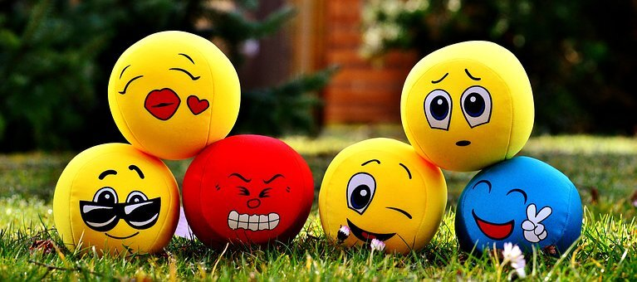
Proiect didactic
Universul emoțiilor https://library.livresq.com/details/6069752a43286a00070d9da2 accesează link-ul și vizionează lecția
Universul emoțiilor
Lecție demonstrativă- clasa a V-a- prof. Bungău Angela
Școala Gimnazială ,,Avram Iancu”, Oradea

Slide 2

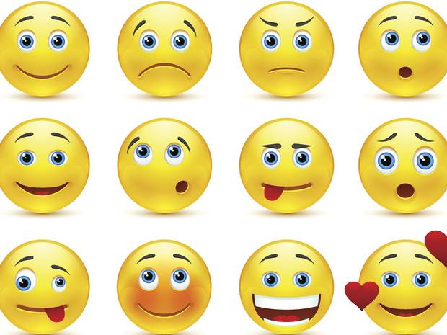
Proiect didactic
Universul emoțiilor
Profesor: Bungău Angela
Disciplina: Consiliere și dezvoltare personală
Unitatea: Dezvoltare socio-emoțională
Clasa: a V-a
Platforma utilizată: https://library.livresq.com/details/6069752a43286a00070d9da2
Subiectul lecției: Universul emoțiilor
Competențe generale:
2. Relaţionarea armonioasă cu ceilalţi în contexte școlare și extrașcolare
Competențe specifice:
2.1 Recunoaşterea unei varietăţi de emoţii trăite în raport cu sine şi cu ceilalţi
2.2 Acordarea feedbackului pozitiv în relaționarea cu ceilalți

Slide 3

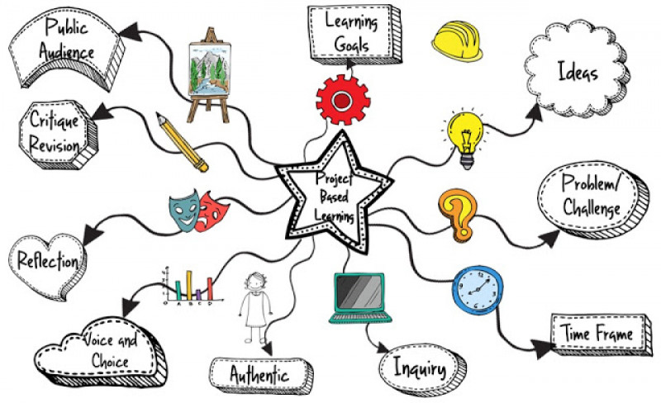
La sfârșitul lecției elevii vor putea:
să numească emoțiile de bază și manifestările lor;
să identifice emoții utilizând suporturi diverse: imagini, fotografii, emoticoane, animații, secvențe de film;
să grupeze emoțiile în categoria celor plăcute și neplăcute;
să asocieze emoția trăită cu o activitate preferată sau o cu
situație neplăcută;
să exemplifice emoții personale în diferite contexte;
să ofere un feedback privind informațiile reținute și exprimarea
propriilor emoții din timpul lecției
Strategii didactice:
Metode și procedee: brainstorming, expunerea, instruirea prin tehnicile video, problematizarea, explicația, demonstrația, exercițiul interactiv online, descoperirea, ciorchinele
Materiale didactice: laptop, material multimedia (PPT), manuale digitale, filmulețe, animații, aplicația Google Meet, jamboard, aplicații: www.wordart.com , www.mentimeter.com, www.wordwall.net, https://library.livresq.com/details/6069752a43286a00070d9d jocuri didactice, etc.

Slide 4
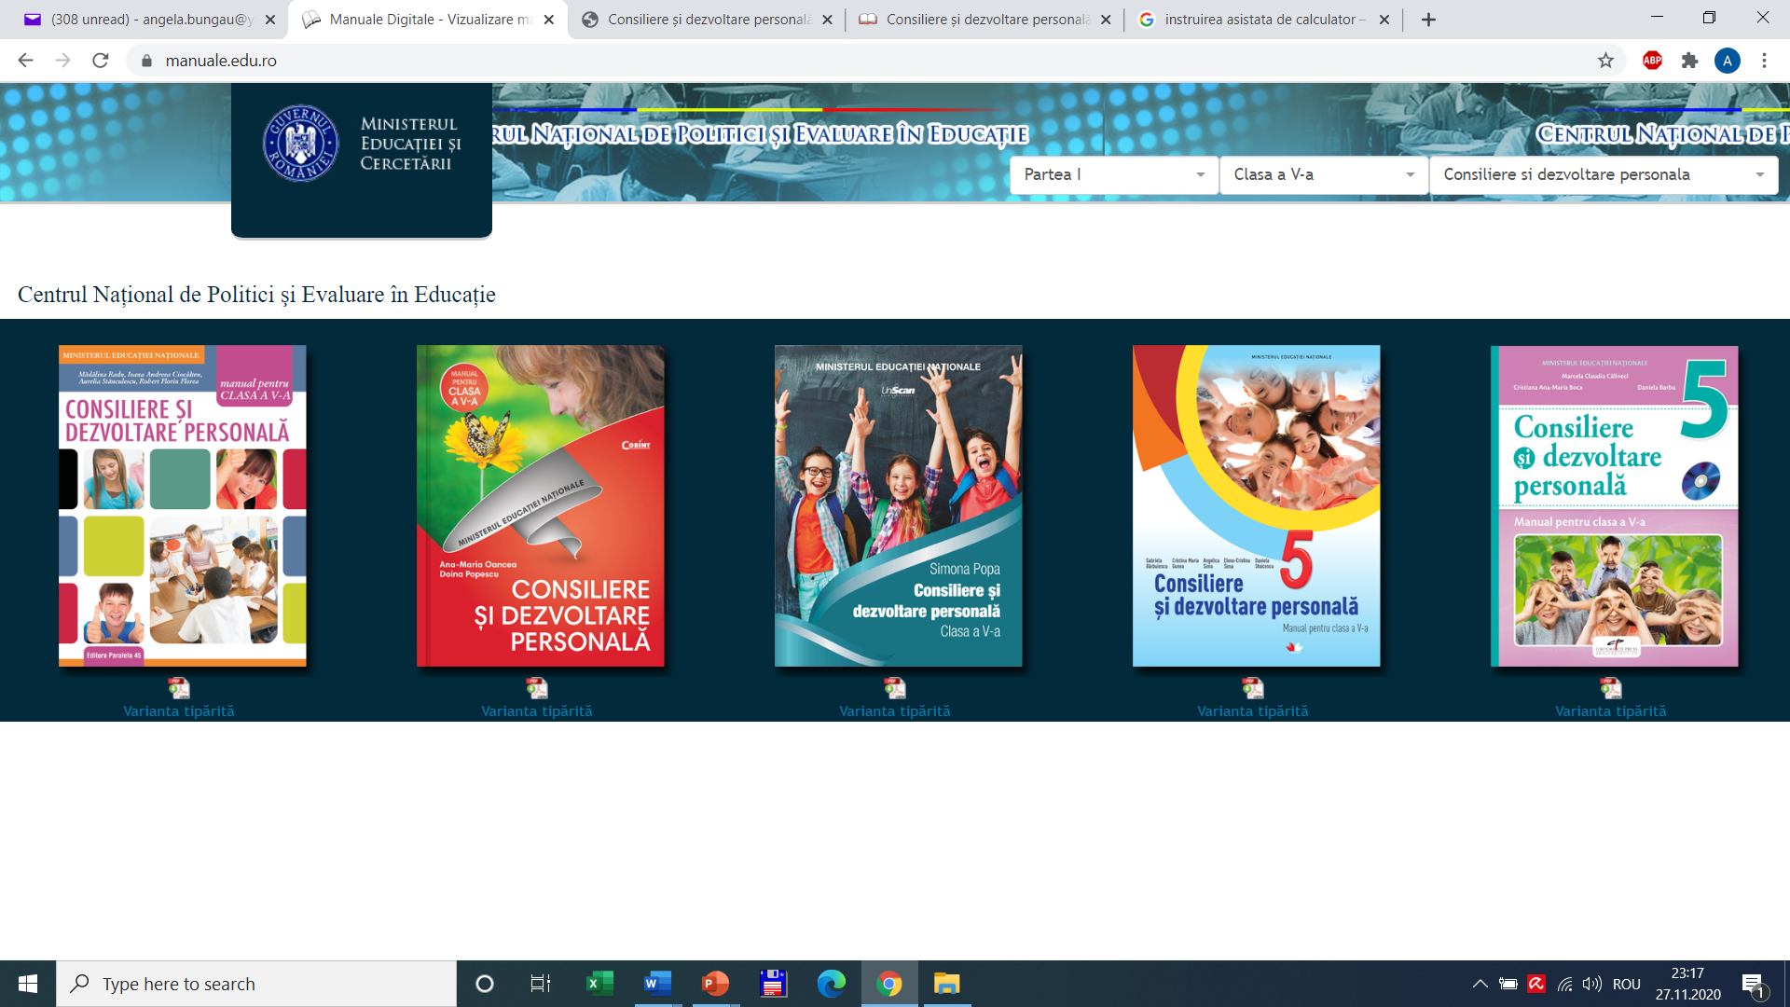
Bibliografie și webografie:
Gabriela Bărbulescu, Cristina Maria Gunea, Angelica Sima, Elena Cristina Sima, Daniela Stoicescu, Consiliere și dezvoltare personală. Manual pentru clasa a V-a, Editura Litera, 2017
Simona Popa, Consiliere și dezvoltare personală. Manual pentru clasa a V-a, Editura Uniscan, 2017
Marcela Claudia CĂLINECI, Cristiana Ana-Maria BOCA, Daniela BARBU, Consiliere și dezvoltare personală, Manual clasa a V a, Editura CD Press, 2017
https://manuale.edu.ro/manuale/Clasa%20a%20Va/Consiliere%20si%20dezvoltare%20personala/Litera/
https://manuale.edu.ro/manuale/Clasa%20a%20Va/Consiliere%20si%20dezvoltare%20personala/UNISCAN/
https://manuale.edu.ro/manuale/Clasa%20a%20Va/Consiliere%20si%20dezvoltare%20personala/CD%20PRESS/
platformele cu resurse și materiale educaționale: www.mentimeter.com ; www.worldwall.net; www.wordart.com; https://library.livresq.com

Slide 5
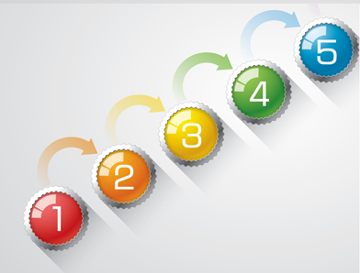

DEMERSUL DIDACTIC
Etapele lecției:
Pregătirea clasei pentru lecție: 1ʼ
Profesorul asigură condițiile necesare unei bune desfășurări a lecției
Verifică prezența și conectarea online a tuturor elevilor
Elevii sunt prezenți la oră fizic sau online, cu durata de 50 minute
Metode și procedee: conversația
Materiale didactice: laptop, tablete, computere, telefoane
2. Captarea atenției: 7ʼ (activitatea I - activitatea II)
Activitatea I
Profesorul afișează pe monitor -Roata emoțiilor- un material interactiv- trimis și elevilor, de care profesorul învârte iar elevii trebuie să numească starea emoțională afișată de anumite emoticoane. Link-ul materialului:
https://wordwall.net/resource/7499448/copy-emo%c8%9biile
Li se cere elevilor să asocieze starea lor de moment sau dispoziția din această zi cu una dintre ,,fețele” afișate pe monitor și să justifice alegerea.
Cât timp elevii răspund, profesorul face o ,,statistică” a trăirilor și introduce toate emoțiile sugerate de elevi în aplicația wordcloud - www.wordart.com și generează o inimă care cuprinde toate stările exprimate de ei. Li se afișează apoi imaginea pe desktop.

Slide 6
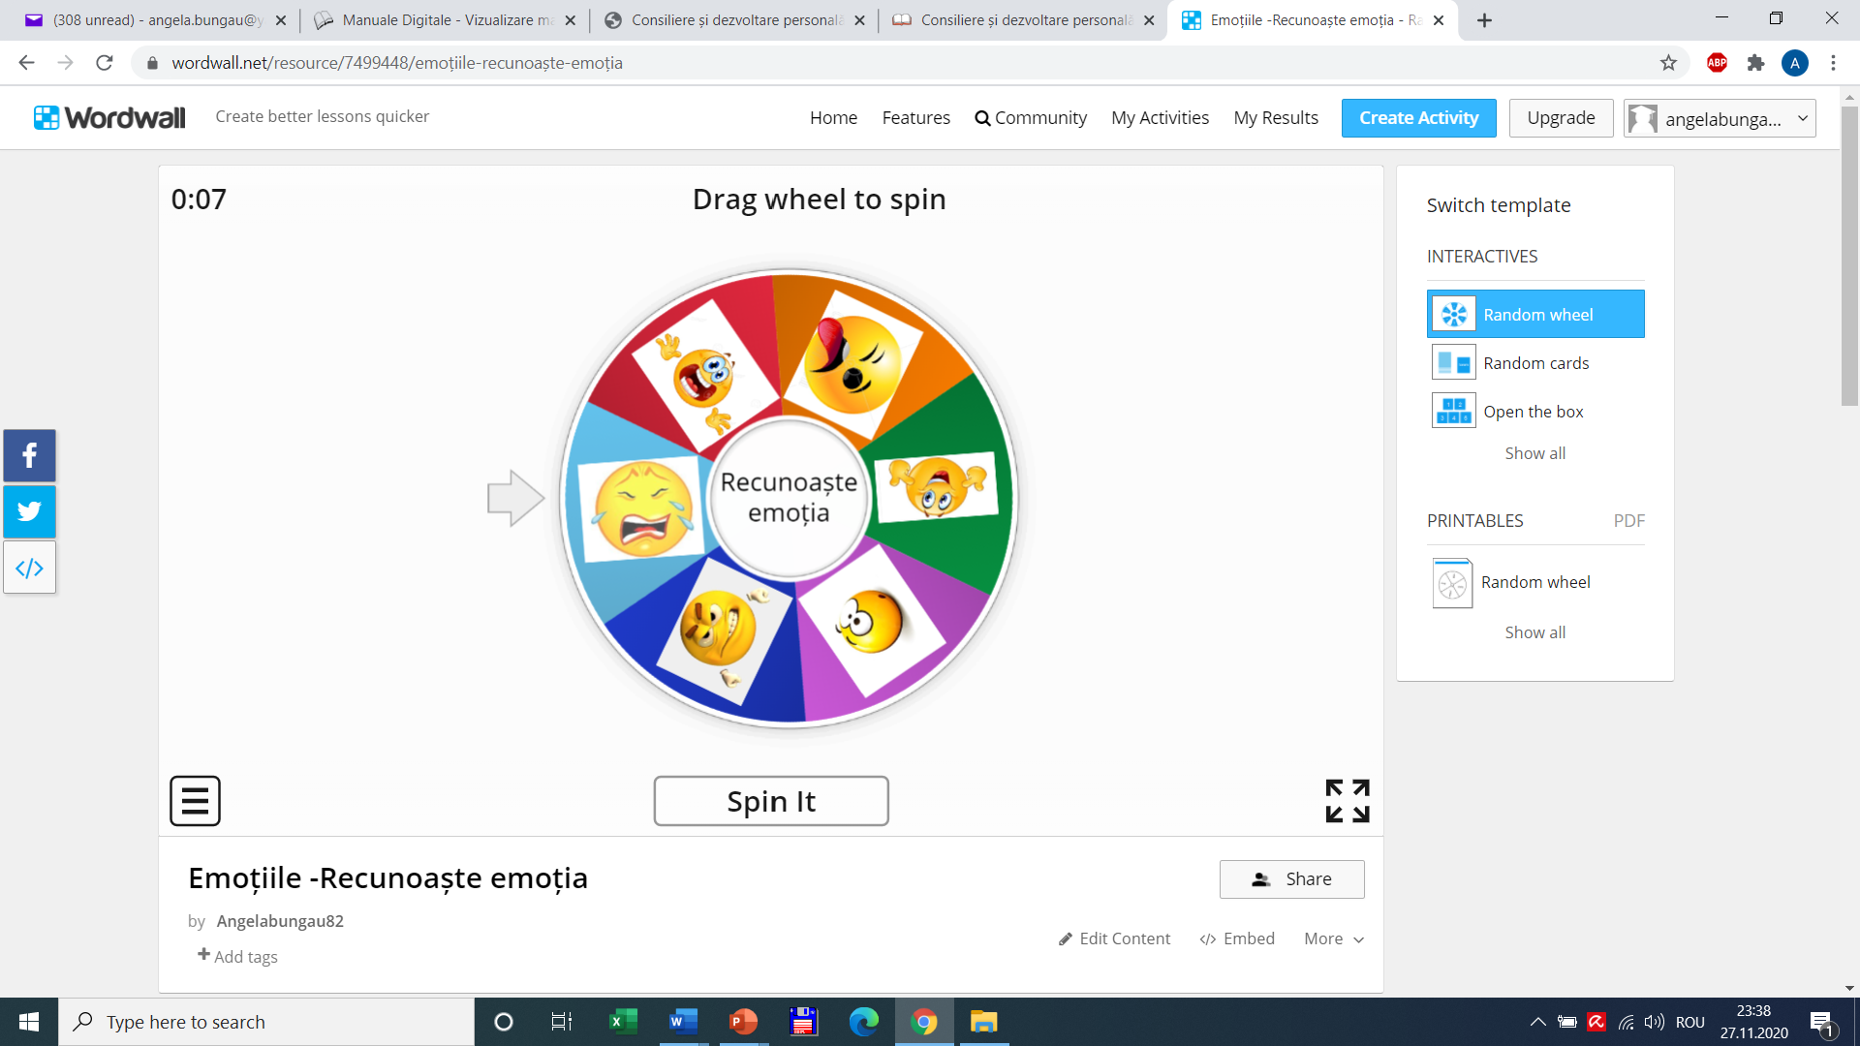
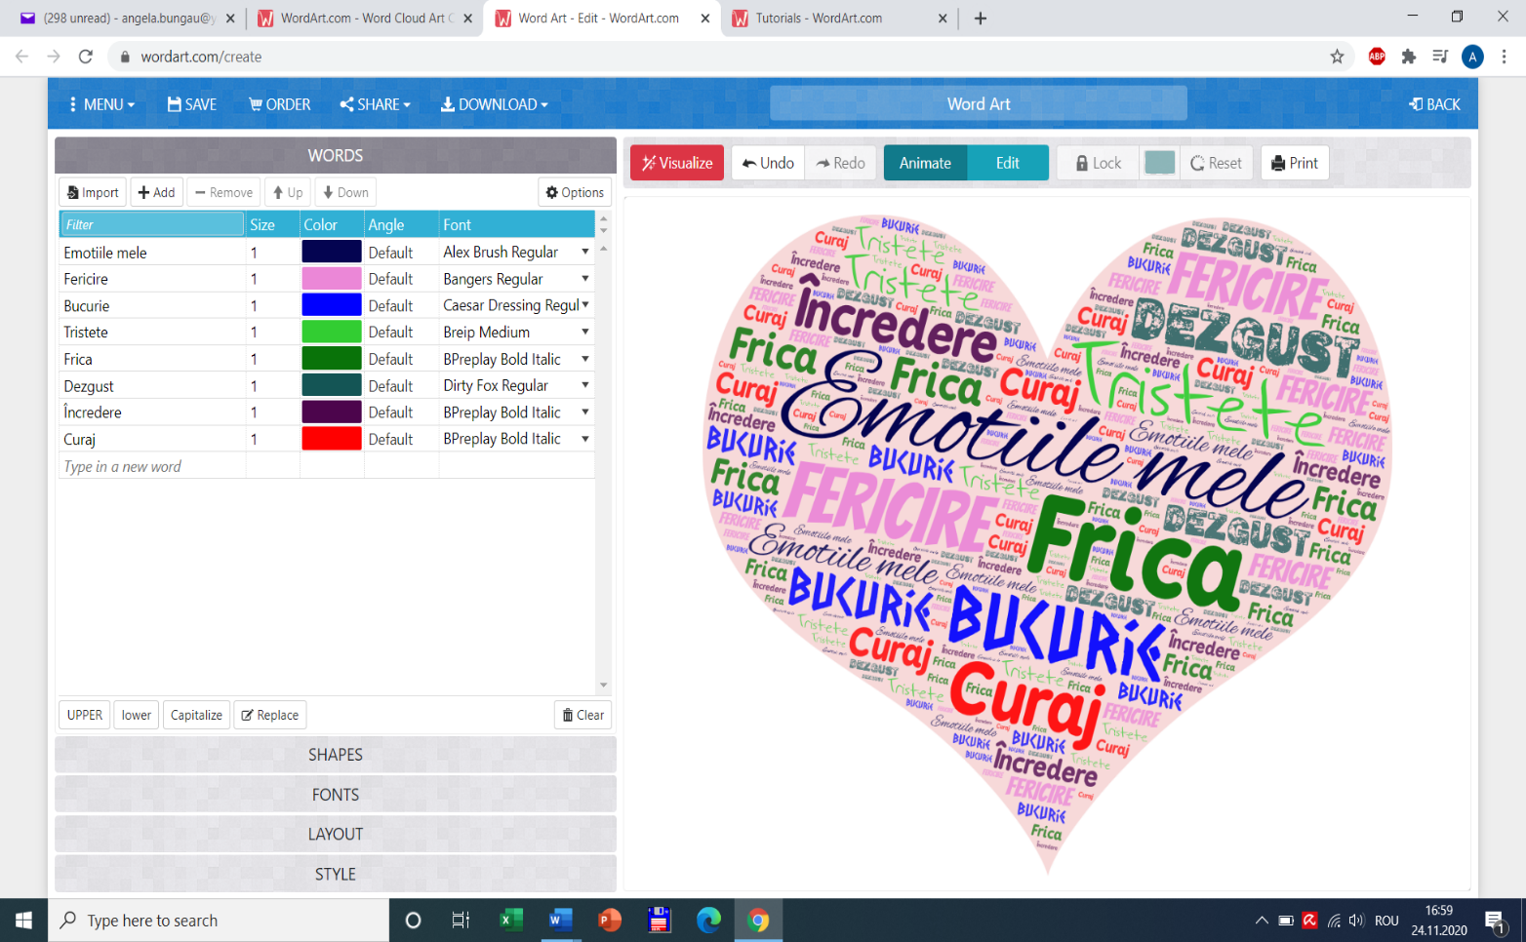
Captarea atenției- Activitatea I 3ʼ
Numiți starea emoțională exprimată de emoticoane și asociați starea voastră de moment cu una dintre ,,fețele” afișate, justificându-vă alegerea.
Vom centraliza emoțiile numite de voi în aplicația www.wordart.com și le putem da o formă dorită, precum în exemplul de mai jos.
www.worldwall.net
www.wordart.com

Slide 7
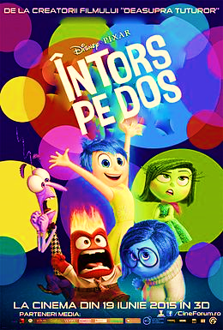
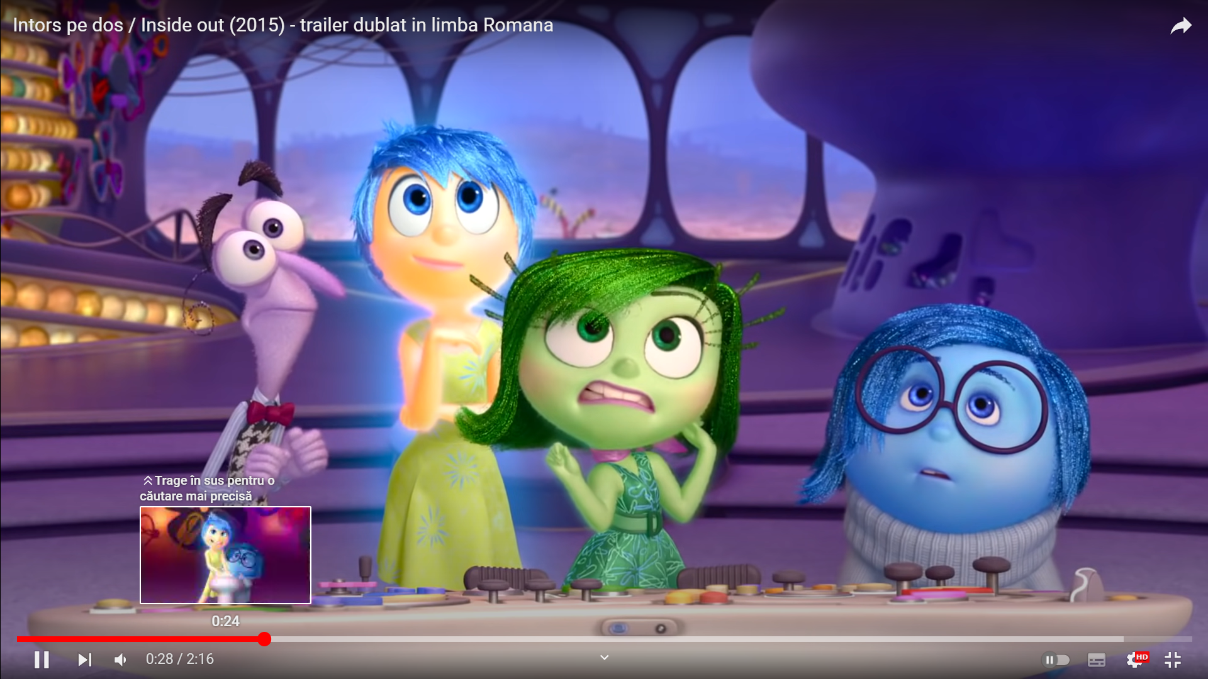
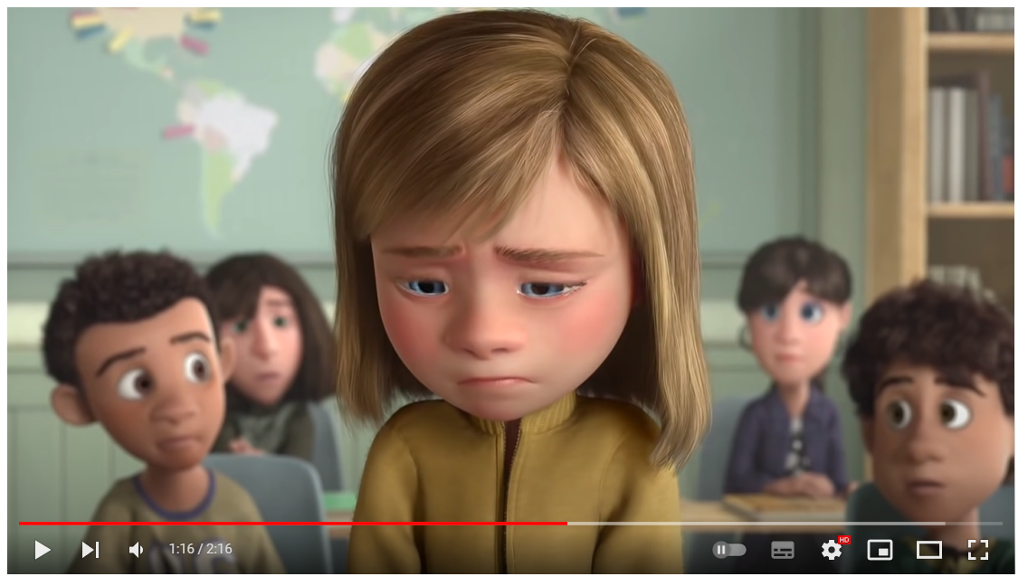

Captarea atenției
Activitatea II 4ʼ
Elevilor li se prezintă trailer-ul filmului
,,Întors pe dos”, în regia lui Pete Docter, un film de animație
din 2015, care prezintă emoțiile ce stăpânesc
și coordonează acțiunile unei fetițe de 11 ani.
https://www.youtube.com/watch?v=54RdrstUS_M
Profesorul le cere elevilor să identifice emoțiile care au controlat-o pe Riley și modul în care fetița a reacționat.
După vizionarea secvențelor din film, elevii au fost foarte curioși și dornici să urmărească filmul în întregime, exprimându-și părerile despre emoțiile care au determinat schimbări în comportamentul lui Riley.

Slide 8
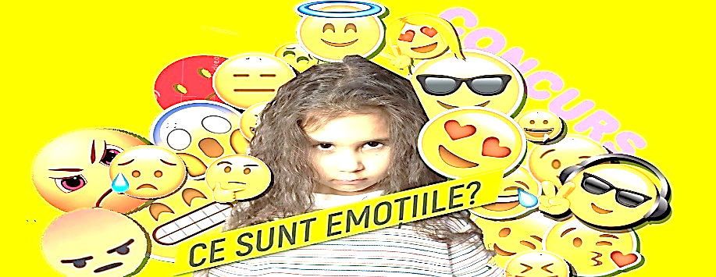
3. Anunțarea temei lecției 1ʼ
Tema lecției: ,,Universul emoțiilor” pe care le trăim zilnic. În cadrul acestei activități se urmărește formarea și dezvoltarea capacității de autocunoaștere, de identificare și conștientizare a emoțiilor
4. Transmiterea noilor cunoștințe 30ʼ
Profesorul notează pe jamboard titlul lecției: Universul emotiilor.
Împreună cu elevii definește emoția ca fiind o reacţie afectivă intensă dar de scurtă durată a organismului la o situație nouă, neașteptată, însoțită de o stare afectivă, plăcută sau neplăcută.
De asemenea, li se explică faptul că toate emoțiile, fie plăcute, fie neplăcute, reprezintă un aspect normal, firesc al ființei umane, fiecare având rolul său. Este important ca balanța să încline în favoarea emoțiilor pozitive.

Slide 9
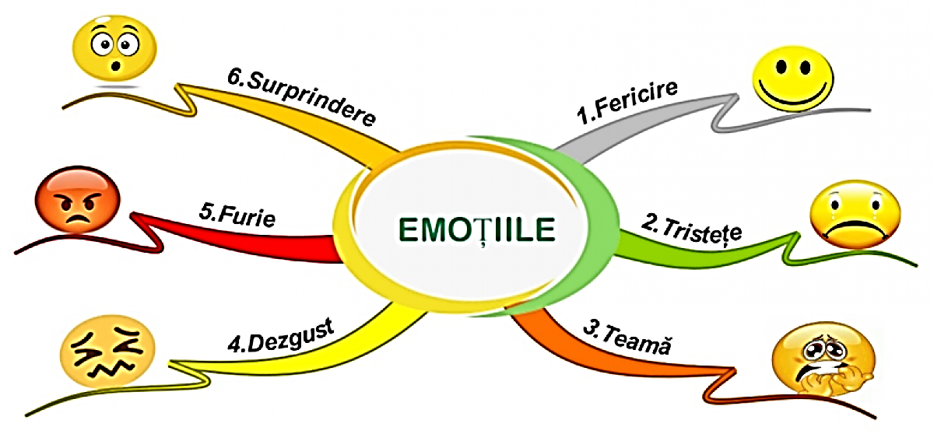
Transmiterea noilor cunoștințe
Activitatea III- ( 22ʼ ) constă într-o prezentare multimedia, sub forma unui PPT, în care sunt detaliate emoțiile de bază: bucuria, tristețea, frica, furia, la care se adaugă uimirea și dezgustul.
Profesorul adresează elevilor întrebări, de tip brainstorming, pentru a descoperi nivelul de înțelegere a emoțiilor de către copii, modul lor de a le defini, de a le distinge, de a le identifica în anumite situații.
Profesorul le solicită și asocierea emoțiilor cu o culoare, o formă, o situație.
Se oferă feedback elevilor pentru răspunsurile oferite.
Se utilizează tabla jamboard, unde folosindu-se metoda ciorchinelui se realizează ,,Universul emoțiilor”, pe care le trăim zilnic, în activitățile noastre.
Profesorul le explică faptul că unele sunt benefice pentru noi, constructive, ajutându-ne să relaționăm cu ceilalți, să fim mai sănătoși, mai optimiști, iar altele, cele negative, sunt mai puțin plăcute, mai dificil de gestionat, dar ne avertizează în legătură cu anumite pericole, schimbări la care trebuie să fim atenți.

Slide 10
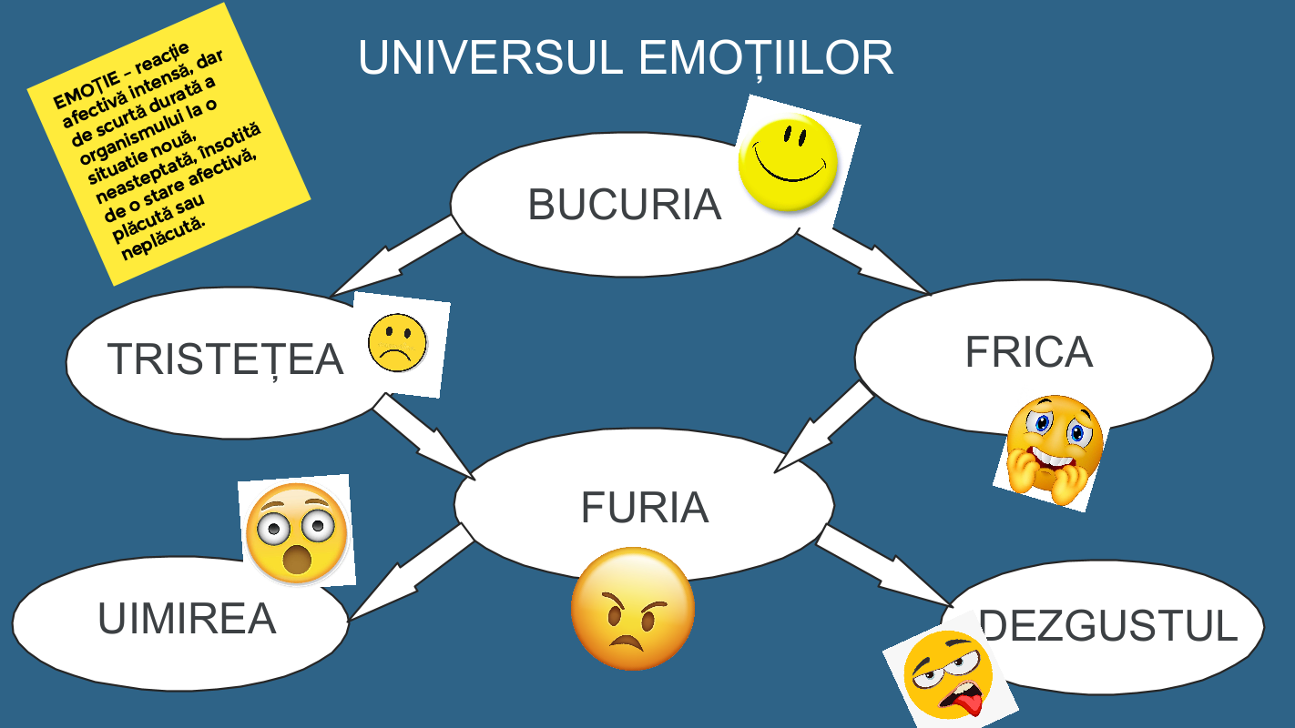
Schița tablei jamboard
-metoda ciorchinelui-

Slide 11
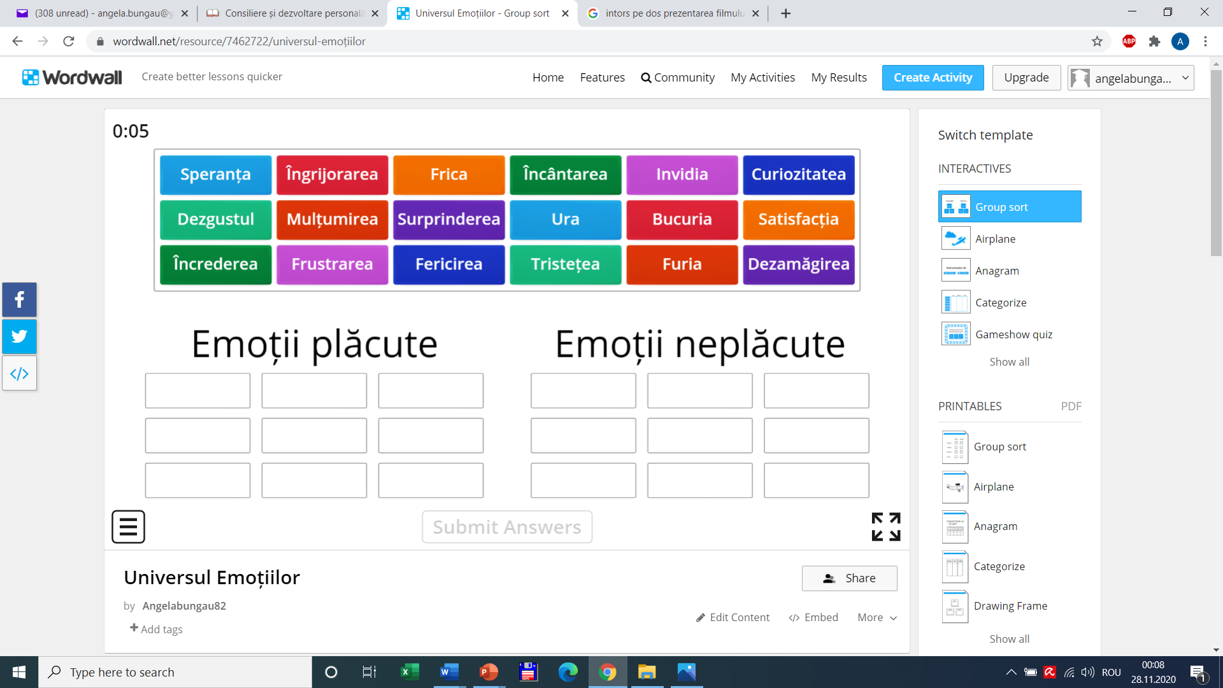
Transmiterea noilor cunoștințe
-Activitatea IV- 4ʼ
Activitatea IV
Profesorul a pregătit un joc didactic pe platforma www.wordwall.net
https://wordwall.net/resource/7462722/universul-emo%c8%9biilor
Exercițiul constă în asocierea stărilor emoționale două categorii: plăcute și neplăcute.
Aplicația folosită le oferă un feedback la sfârșitul jocului.
Profesorul monitorizează, îndrumă, oferă sprijin și intervine, ajutându-i pe elevi.
Metode și procedee:-exercițiul interactiv, conversația, explicația
Materiale didactice: -jocul didactic, resurse educaționale www.wordwall.net

Slide 12


Transmiterea noilor cunoștințe
-Activitatea V- 4ʼ
Activitatea V- Un adolescent călător prin gimnaziu
Profesorul propune o călătorie virtuală a elevilor prin anii de gimnaziu, când vor trece prin diferite situații, vor interacționa cu ceilalți colegi, vor avea bucurii și supărări sau conflicte de gestionat.
Primul pas va consta în asocierea fiecărei situații ipotetice, apărute, cu o emoție, pentru a o putea cunoaște și stăpâni sau gestiona eficient.
Activitatea se desfășoară tot printr-un joc interactiv de asociere, realizat pe platforma www.wordwall.net
https://wordwall.net/resource/7504511/ce-emo%c8%9bie-tr%c4%83ie%c8%99ti-%c3%aen-aceste-situa%c8%9bii
Astfel, elevii constată că emoțiile sunt diverse, din cele de bază derivă altele, trăind un cumul de sentimente.
Profesorul monitorizează activitatea elevilor si oferă feedback.
Metode folosite: exercițiul interactiv, descoperirea
Materiale didactice: jocul didactic www.wordwall.net -laptop, telefoane

Slide 13
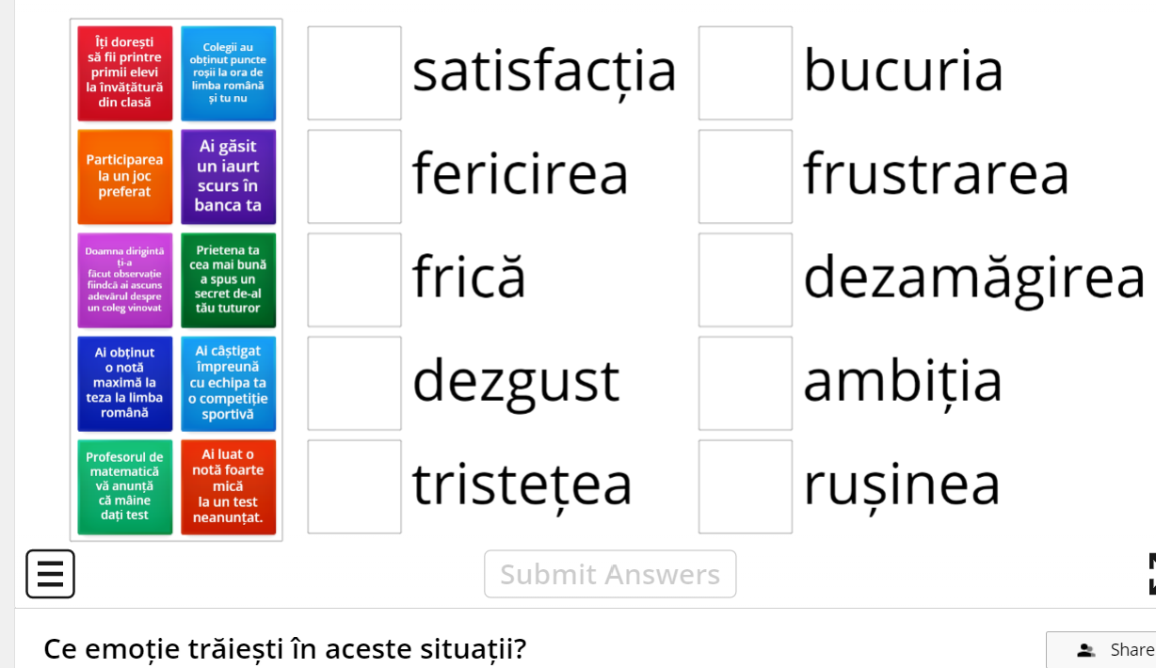
Un adolescent călător prin gimnaziu
-Activitatea V-
Exercițiu interactiv online www.wordwall.net

Slide 14
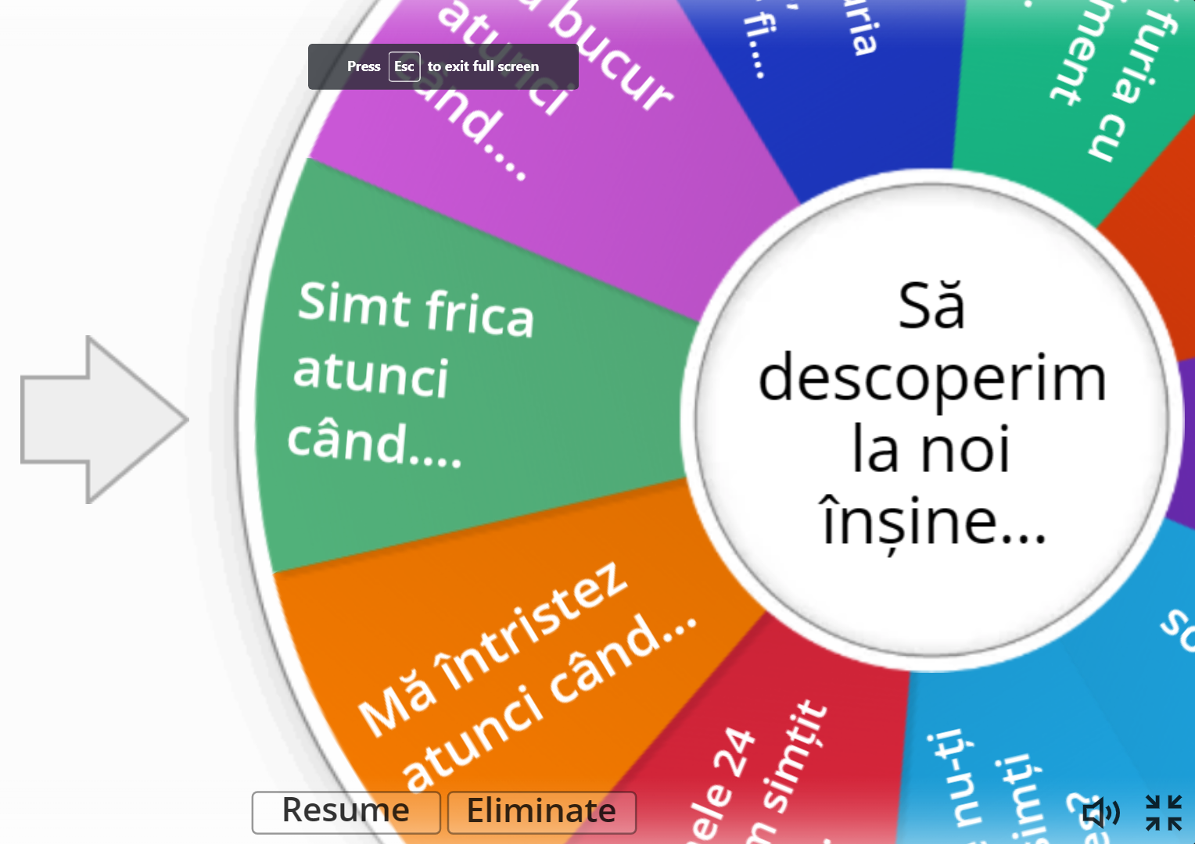
Fixarea cunoștințelor 6ʼ
-Activitatea VI-
Profesorul propune o altă activitate interactivă -Roata provocărilor- realizată pe platforma www.wordwall.net care constă în câteva întrebări privind percepția personală a emoțiilor, pentru a conduce la cunoașterea de sine, la autoreflecție.
https://wordwall.net/resource/7534668/roata-provoc%c4%83rilor
Profesorul provoacă un elev să răspundă la primele două întrebări. După răspunsurile oferite, acesta va numi pe altul și lanțul întrebărilor continuă.
Întrebările sau provocările vizează autocunoașterea trăirilor, emoțiilor:
Ce emoție nu-ți place să simți foarte des?
În ultimele 24 de ore am simțit mai mult…?
Mă întristez atunci când…
Simt frica atunci când….
Mă bucur atunci când….
Asociez bucuria cu o formă, care ar fi….
Asociez furia cu un condiment care ar fi…
Asociez frica cu un animal…
Asociez tristețea cu un fenomen….
Ca să fiu fericit/bucuros ar trebui…
Profesorul sprijină elevii în realizarea sarcinilor, monitorizează activitatea și intervine la nevoie, oferind feedback, la sfârșitul sarcinii de lucru.
-exercițiul interactiv
- aplicații online -resurse didactice online www.worldwal.net

Slide 15
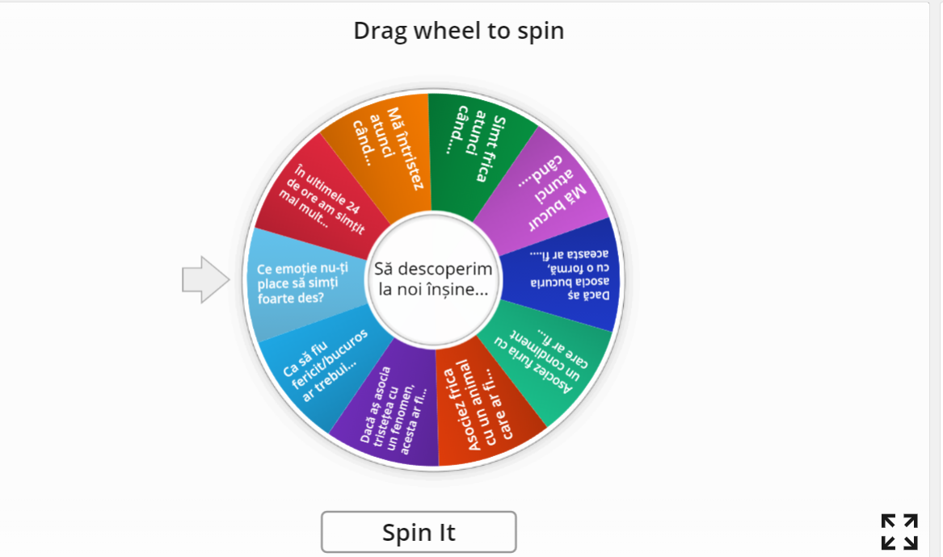
Roata provocărilor
-Activitatea VI-

Slide 16

6. Asigurarea retenției și a transferului 3ʼ
Activitatea VII- Săptămâna emoțiilor
Profesorul le solicită elevilor să analizeze întâmplările, situațiile prin care au trecut în ultima săptămână. În funcție de emoțiile trăite în această perioadă, să contureze o inimă, în care să asocieze fiecărei emoții o culoare și să redea stările lor emoționale, prin culori, în acel contur.
Încurajându-i spre autoreflecție și analiză și pentru a pregăti lecția următoare, care vizează gestionarea emoțiilor, profesorul le cere să-și imagineze un scenariu, în care un extraterestru foarte trist ajunge pe Pământ. Se întâlnește cu cel mai fericit om de pe Pământ. Elevii trebuie să realizeze o compunere depre cum arată cel mai fericit om, ce-l face pe el fericit, cum este viața lui. Acesta poartă un dialog cu extraterestrul și îi oferă sfaturi. Oare va reuși extraterestrul să scape de tristețe?
Ambele sarcini de lucru vor fi rezolvate de elevi pentru ora următoare, urmând ca elevii să le atașeze în portofoliul elevului, letric sau online (pe platforma google classroom).
Metode și procedee: problematizarea, exercițiul
Materiale didactice: coli colorate, creioane colorate, caiete, platforma google classroom

Slide 17
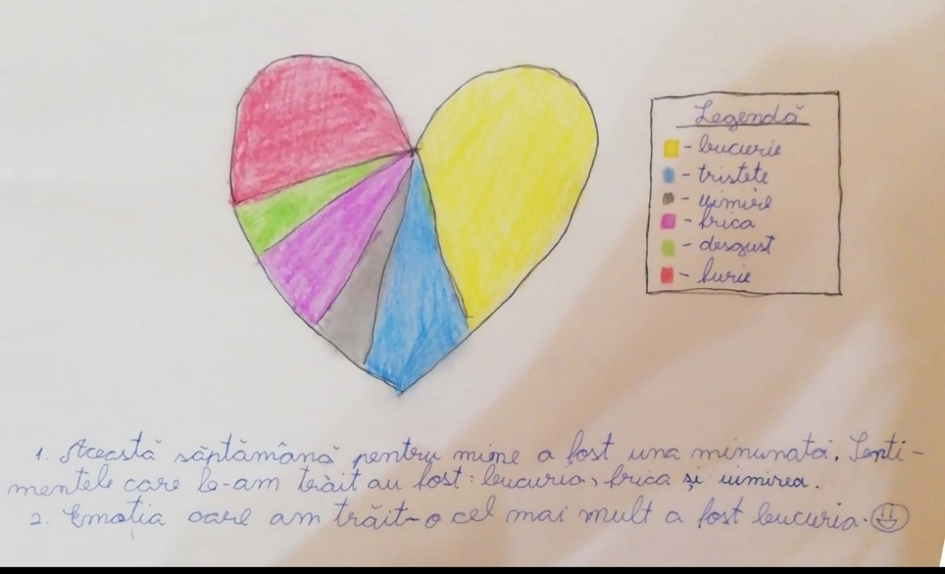
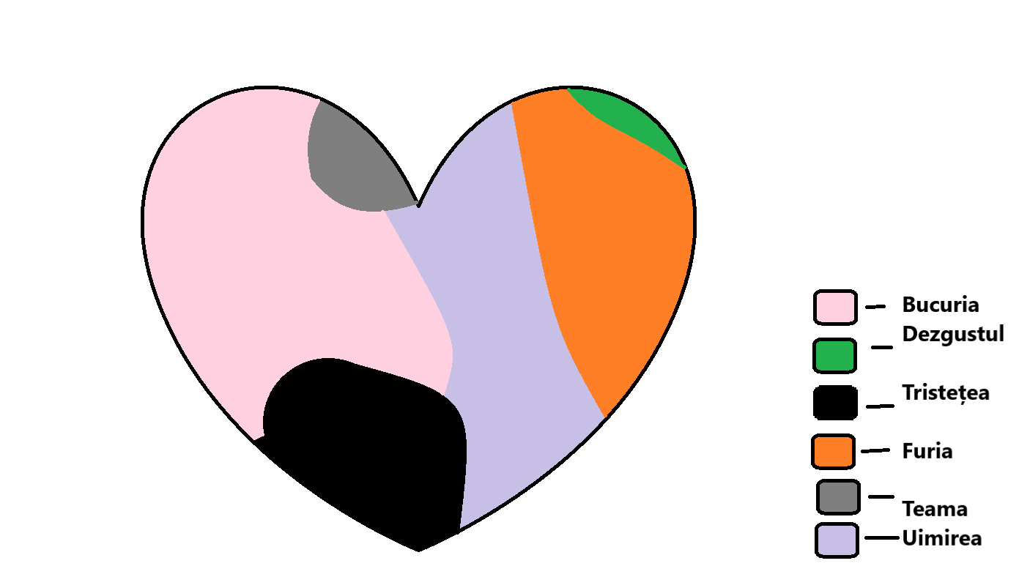
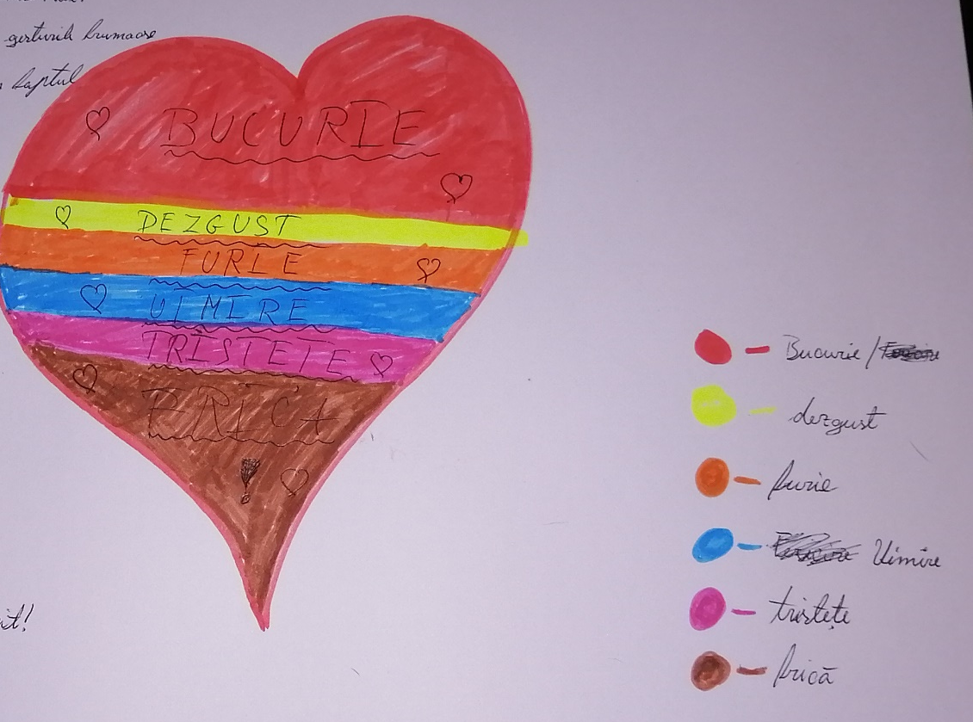
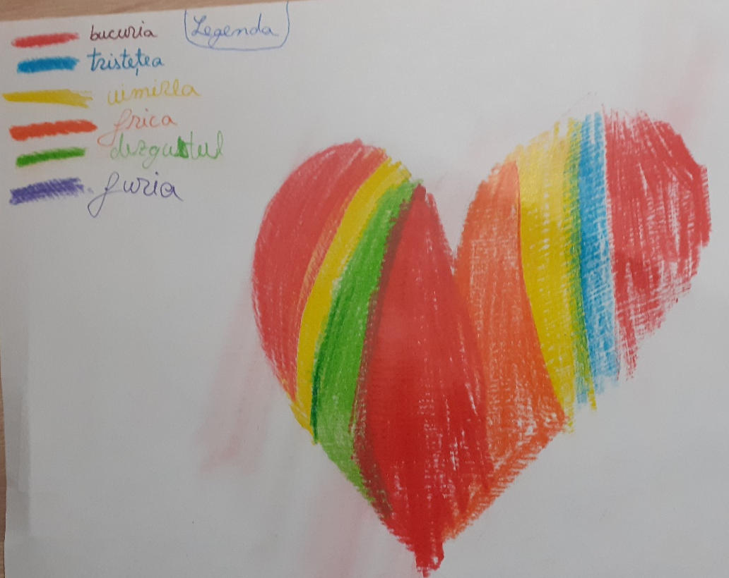
Activitatea VII- Săptămâna emoțiilor
Lucrările elevilor

Slide 18
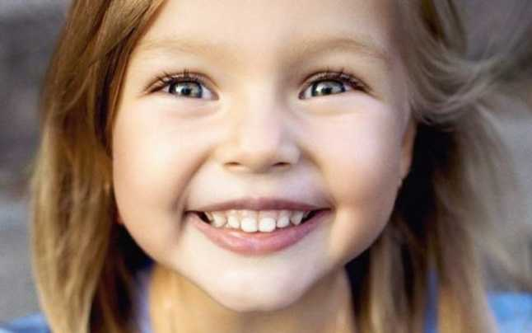
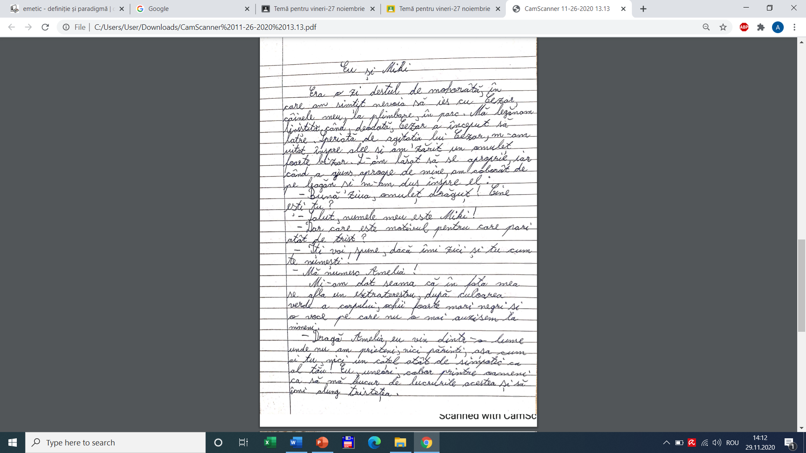
Activitatea VII
Și tu trebuie să fii fericit!

Slide 19
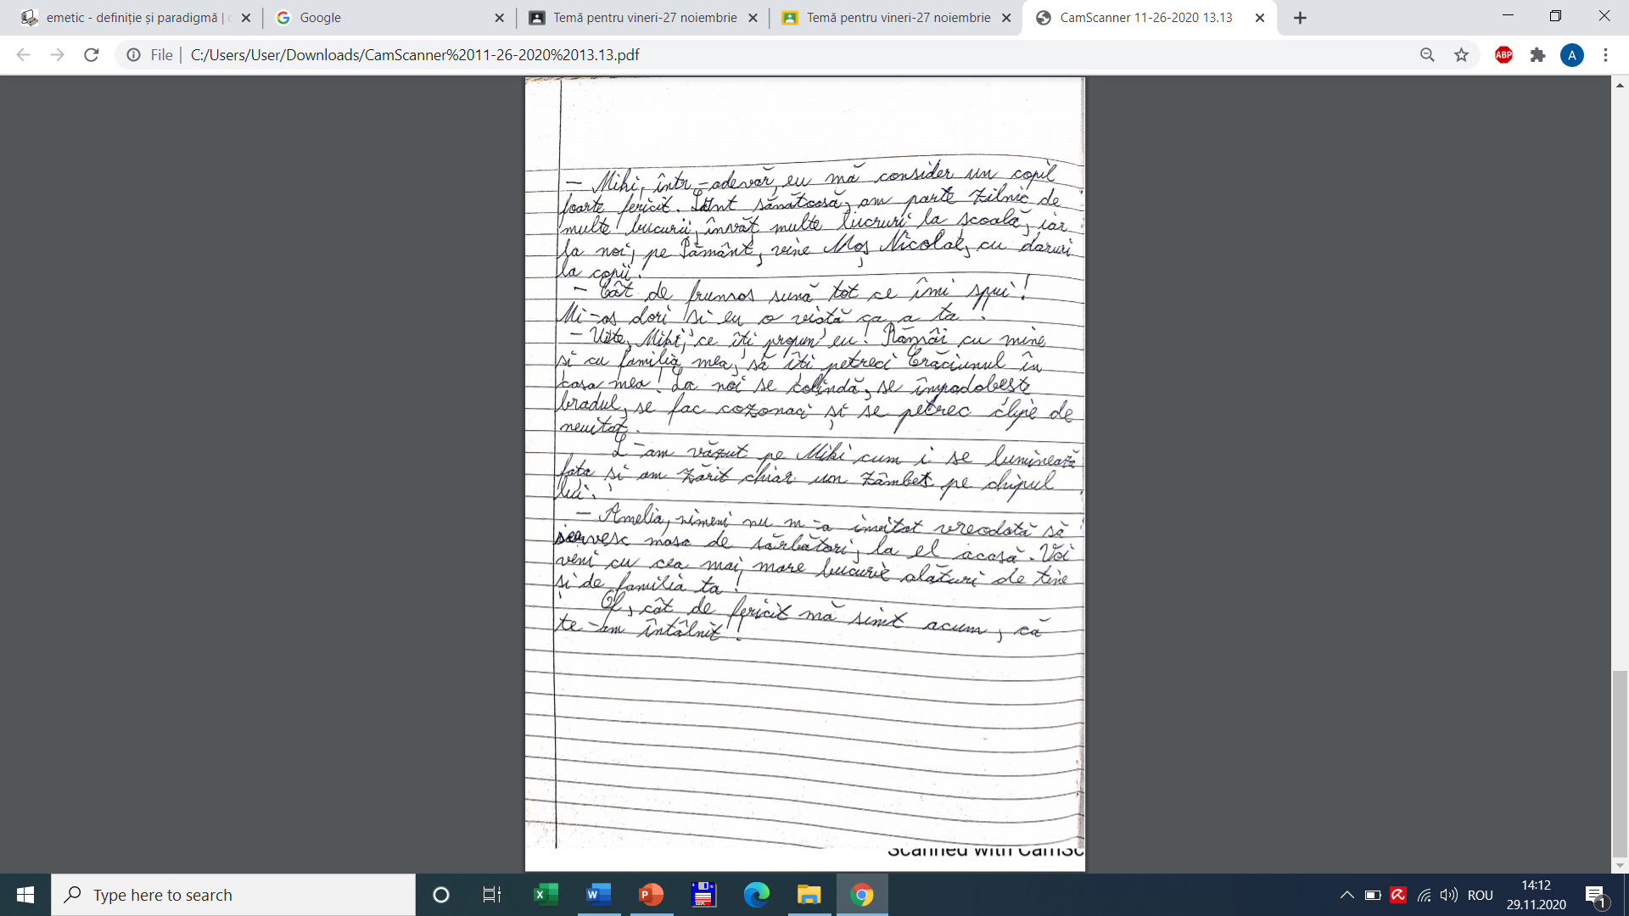
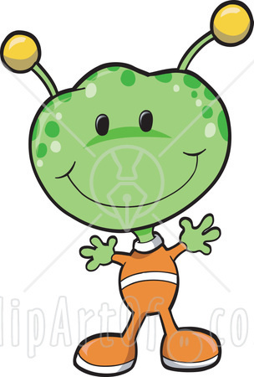

Slide 20
7. Evaluarea activității 2ʼ
Activitatea VIII
Profesorul evaluează activitatea elevilor, interesul și trăirile lor din timpul desfășurării lecției printr-un chestionar realizat pe www.mentimeter.com care centralizează și afișează răspunsurile în timp real.
Chestionarul cuprinde întrebările:
-Cum ți s-a părut această lecție?
-Cum te-ai simțit la această activitate?
https://www.mentimeter.com/s/970971e00da9444a2629f1f90869db69/d5fcdeed9b07/edit
Elevii se conectează pe aplicația www.mentimeter.com unde primesc un cod de logare, de acces la chestionarul realizat de profesor, iar răspunsurile lor sunt centralizate în timp real, sub formă de wordcloud.
Metode și procedee folosite: chestionarul online
-aplicația www.mentimeter.com wordcloud

Slide 21
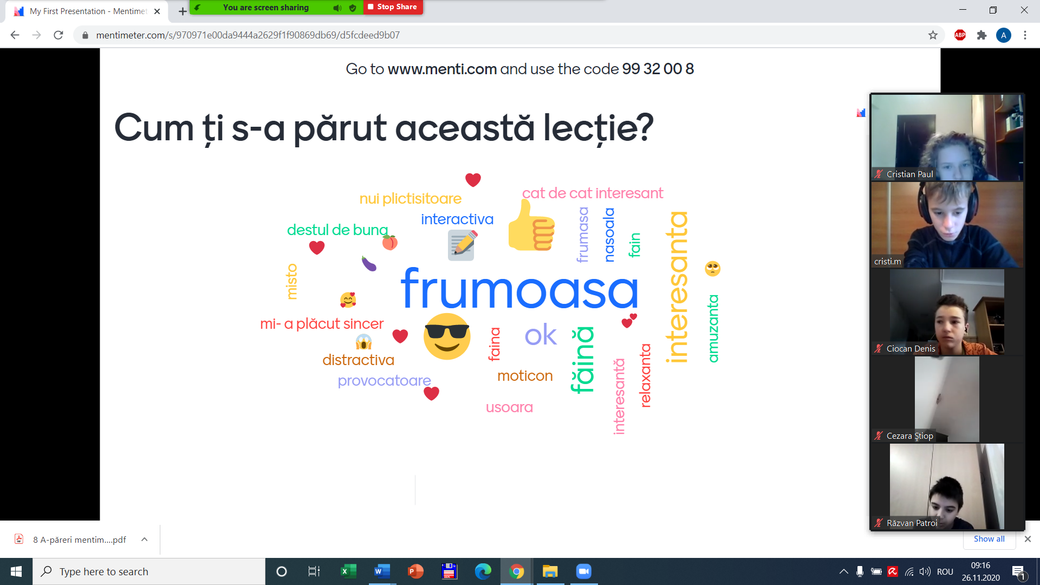
Chestionar online www.mentimeter.com

Slide 22
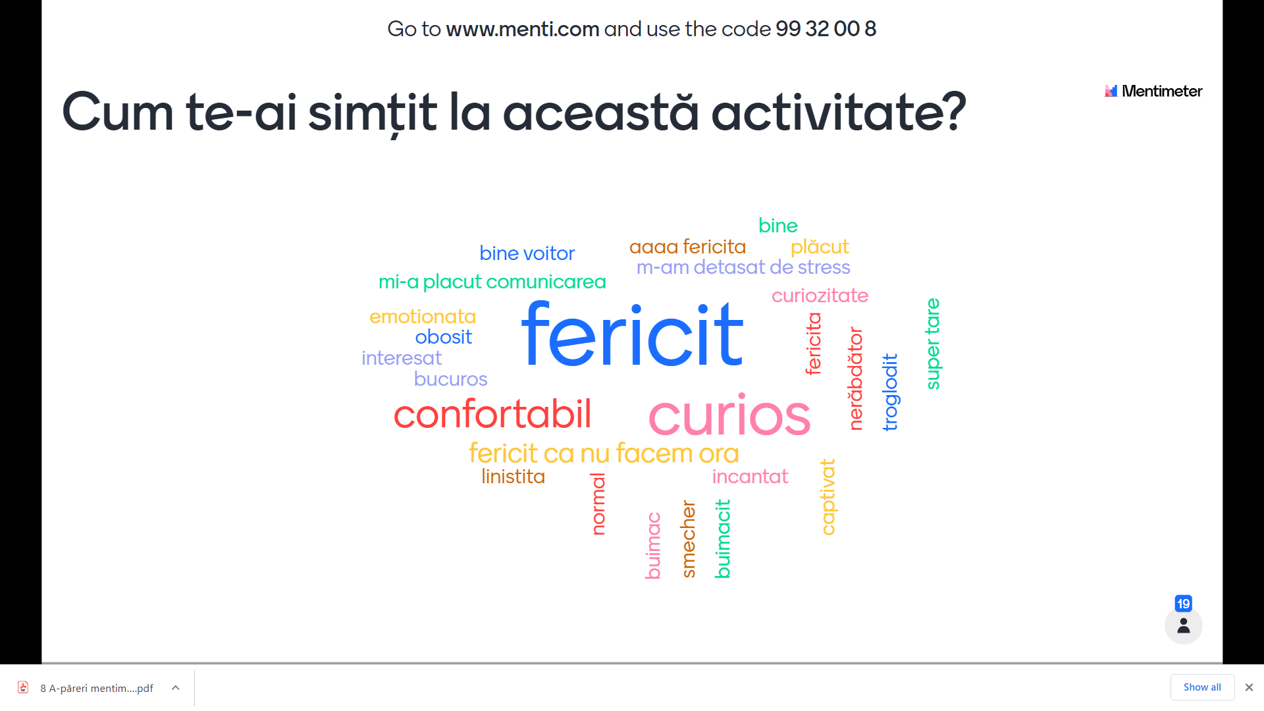
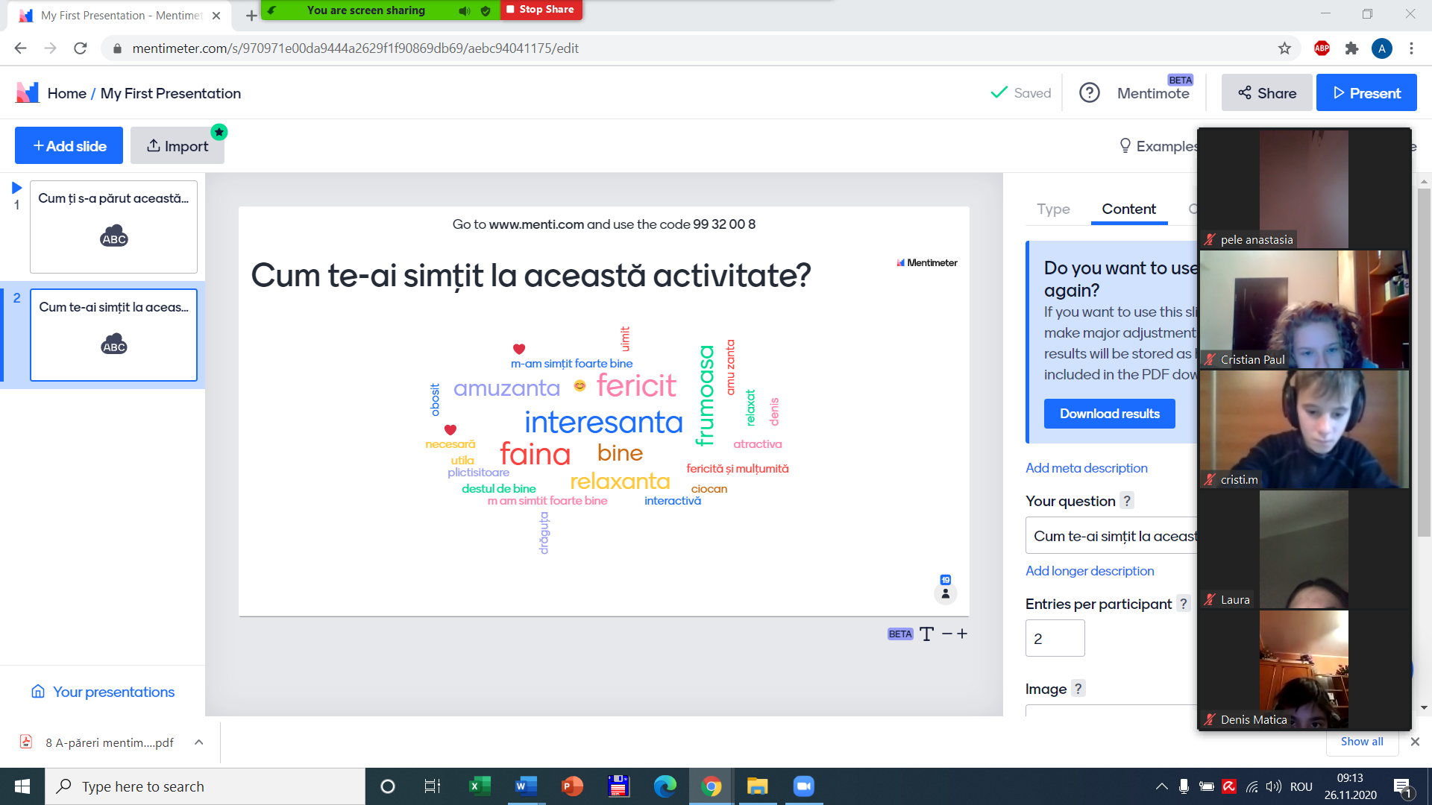
Chestionar online www.mentimeter.com

